Slide 1







Slide 2

Năng lực chung
Năng lực tự chủ và tự học: HS tham gia tích cực các hoạt động học tập
Năng lực giao tiếp và hợp tác: HS phối hợp với bạn giải quyết tốt các vấn đề học tập
Năng lực giải quyết vấn đề và sáng tạo: HS thực hiện sáng tạo các hoạt động học tập
2. Năng lực đặc thù
-Năng lực tự điều chỉnh hành vi: Nhận biết các việc làm thể sự yêu quý bạn bè
-Năng lực tự phát triển bản thân: Thực hiện các việc làm thể hiện tình bạn bè
3. Phẩm chất
-Yêu nước: HS hình thành tình yêu quý bạn bè.

Slide 3




Slide 5


Slide 6

1. Nghe kể câu chuyện và trả lời câu hỏi:

Slide 7
Bài học quý
Trong khu rừng kia, sẻ và chích chơi với nhau rất thân. Một hôm sẻ nhận được một món quà của bà ngoại gửi đến. Đó là một chiếc hộp đựng toàn hạt kê. Sẻ không nói một lời nào về món quà ấy cả, nó nằm nghĩ: “Nếu cho cả chích nữa thì mình sẽ còn lại chẳng là bao!”.
Sẻ ở trong tổ ăn hạt kê một mình. Khi kê hết, chú bèn quẳng hộp đi. Những hạt kê còn sót lại bay ra khỏi hộp. Gió đưa chúng đến một đám cỏ non xanh dưới một gốc cây xa lạ.

Slide 8

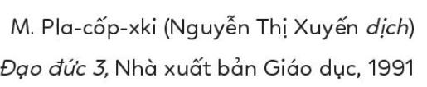
Chích đi kiếm mồi, gặp những hạt kê ngon lành ấy, bèn gói cẩn thận vào một chiếc lá, rồi mừng rỡ chạy đi tìm người bạn thân thiết của mình. Vừa gặp sẻ, chích đã reo lên:
- Chào bạn sẻ thân mến! Mình vừa kiếm được mười hạt kê rất ngon nhé. Đây này, bây giờ chúng mình hãy chia đôi: Cậu năm hạt, mình năm hat.
Nghe chích nói thế, sẻ xấu hổ quá. Chú đã nhận được từ bạn mình một bài học sâu sắc.

Slide 9


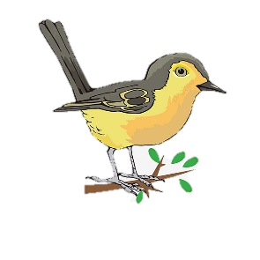


Sẻ đã làm gì khi nhận được hộp hạt kê?
Sẻ ở trong tổ ăn một mình
Chích đã làm gì khi nhặt được những hạt kê?
Chích đã mang về, chia cho đôi sẻ cùng ăn

Slide 10
Sẻ đã nhận được bạn chích bài học gì về tình bạn?
Sẻ học được bài học quý về sự chia sẻ với nhau trong tình bạn.

Slide 11
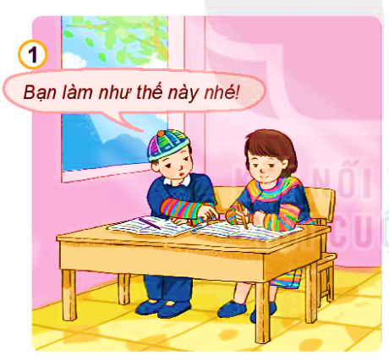
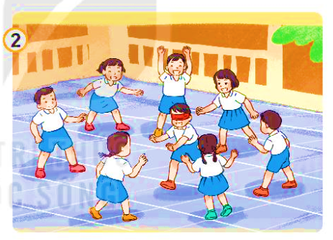
1. Tìm hiểu những việc làm em cần làm để thể hiện sự yêu quý bạn bè

Slide 12
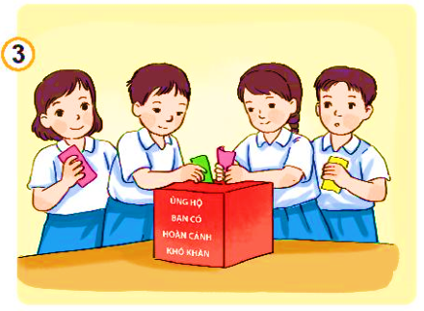
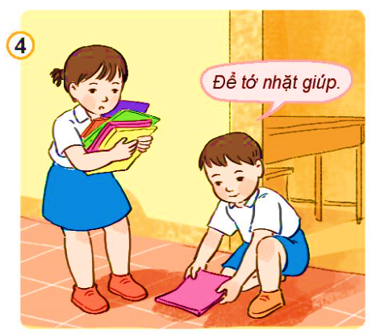
1. Tìm hiểu những việc làm em cần làm để thể hiện sự yêu quý bạn bè

Slide 13
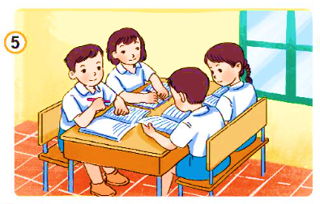
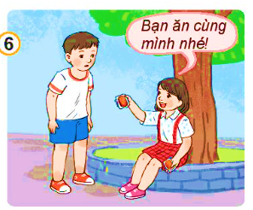
1. Tìm hiểu những việc làm em cần làm để thể hiện sự yêu quý bạn bè

Slide 14

- Các bạn trong tranh đang làm gì? Việc làm đó thể hiện điều gì?
- Em cần làm gì để thể hiện sự yêu quý bạn bè?

Slide 15
1. Tìm hiểu những việc làm em cần làm để thể hiện sự yêu quý bạn bè
Chỉ dẫn cho các bạn bài khó
Chơi với các bạn cùng lớp

Slide 16
1. Tìm hiểu những việc làm em cần làm để thể hiện sự yêu quý bạn bè
Quyên góp cho bạn có hoàn cảnh khó khăn
Nhặt giúp bạn chiếc khăn bạn bị đánh rơi

Slide 17
1. Tìm hiểu những việc làm em cần làm để thể hiện sự yêu quý bạn bè
Các bạn cùng học nhóm
Các bạn cùng chia sẻ đồ ăn

Slide 18

Em hãy kể thêm một số việc làm thể hiện sự yêu quý bạn bè?

Slide 19


Slide 20




Trao đổi với một người bạn về những suy nghĩ, cảm xúc của bản thân?

Slide 21
Chúc các em chăm ngoan, học tốt!

